Slide 1
Prof.em.Bukovics István: Környezetvédelem és környezetbiztonság

Slide 2
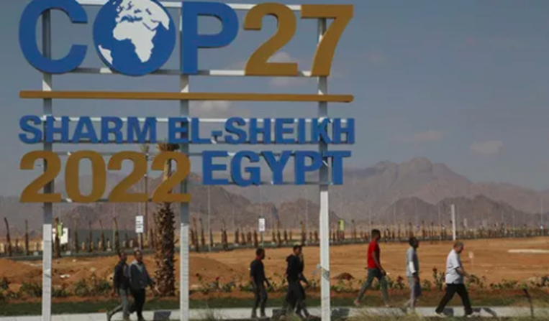
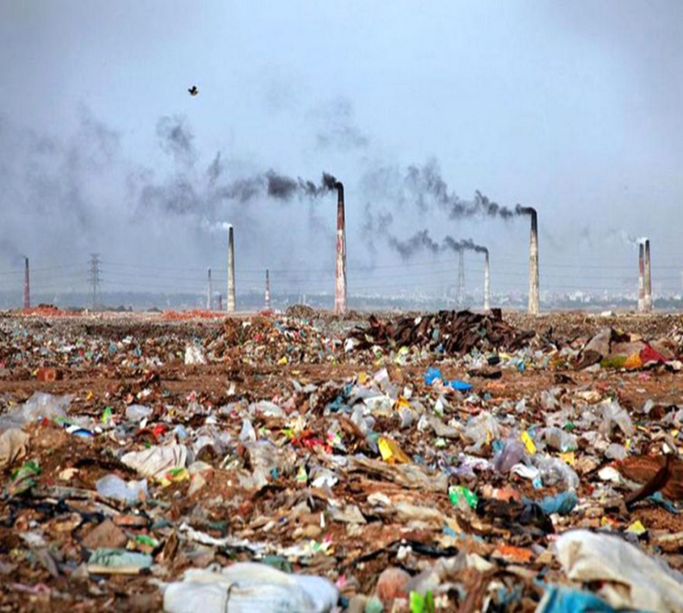
Az előadás témái
A Magyar Tudomány ünnepe 2022.
COP 27.
Környezetbiztonság és környezetvédelem.

Slide 3
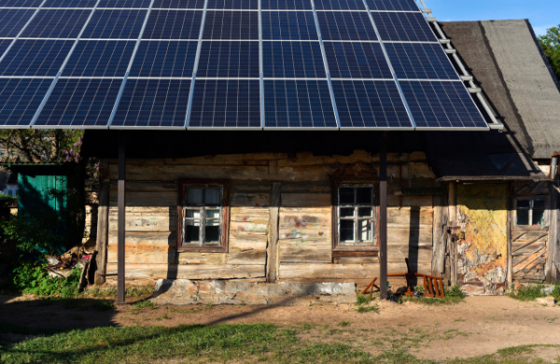
A Magyar Tudomány ünnepe 2022
Mottó: „Tudomány: út a világ megismeréséhez”
"Kutatóként tudjuk: a valóság csodái messze felülmúlják képzeletünket. A következő hetekben ezt a csodát, a világ megismerésének örömét szeretnénk megosztani" – Freund Tamás, az MTA elnöke. Tudományünnep+.
A fenntarthatóság társadalmi feltételei

Slide 4
Az ENSZ éghajlat-változási keretegyezménye (United Nations Framework Convention on Climate Change, UNFCCC, rövidebben FCCC) A Felek Konferenciája (Conference of the Parties, COP) 200 delegáció, 120 állami vezető részvétele.

Slide 5
CÉLKITŰZÉS
Mérséklés, Alkalmazkodás, Finanszírozás, Együttműködés.
Életet lehelni a klímaválság hatásai elleni küzdelembe. Jól látható, hogy az államok nem tartják be vállalásaikat és a klímahelyzet rohamosan romlik.
Indok: pandémia, háború, energia- és élelmiszerválság. Nincs politikai akarat a 4-5 éves mandátumú kormányoknál, a közép és hosszú távú problémák kezelésére.
? Klímaterrorizmus ?

Slide 6
Előterjesztések
A COP 26 vállalásainak betartása.
Veszteség- és kárfinanszírozás az igazságosság elve szerint (2024-ről előrehozva).
Továbbra is cél 1,5 C fok alatt tartani a globális átlaghőmérséklet emelkedés mértékét.

Slide 7
Eredmények

Slide 8
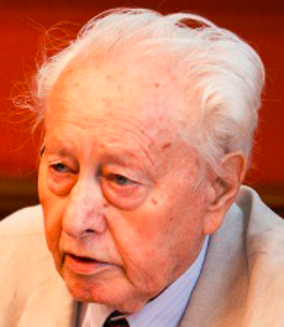
Környezetbiztonság
Láng István (1931– 2016) Széchenyi-díjas magyar agrokémikus, kutatóprofesszor, a Magyar Tudományos Akadémia rendes tagja, a környezetbiztonság fogalmának megfogalmazója, a napjainkig tartó, nemzetközileg is legnagyobb súlyú országos klímakutatási program, a „Vahava” kigondolása és irányítása.

Slide 9
Definició
Környezet: Természeti, Társadalmi, Gazdasági.
A környezetbiztonság a biztonságos környezetet fenyegető veszélyek abszolút hiánya, továbbá a veszélyeztető tényezők térben és időben meghatározható olyan alacsony energiaszintje, helyzete valamint egyéb paraméterei, amelyek még a visszafordíthatatlan állapot bekövetkezése előtt lehetőséget biztosítanak az adott társadalmi kor, gazdasági fejlettségének valamint más eszközeinek hatékony alkalmazására, ez a kedvezőtlen folyamatok megállítása érdekében.

Slide 10
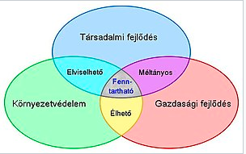
Tripla polikrizis alakult ki, a krízisek interakcióba kerültek; a világ kizökkent és megbolondult. Megszaladás jelensége. Lassú katasztrófák.

Slide 12
Következtetés
Nincs tisztán egyfajta válság, krízis, katasztrófa.
A katasztrófák nem normál eloszlásúak, jellemzően hatványtörvény-, vagy véletlen eloszlásúak, így nem prognosztizálhatóak.
Mivel a biztonság, a fenntárhatóság emberközpontú, emberi társadalom nélkül nem értelmezhető, kulcskérdés a társadalmi dimenziók megértése, a társadalmi környezet fejlesztése, innovációja.

